Slide 1
Herzlich
willkommen!

Slide 2
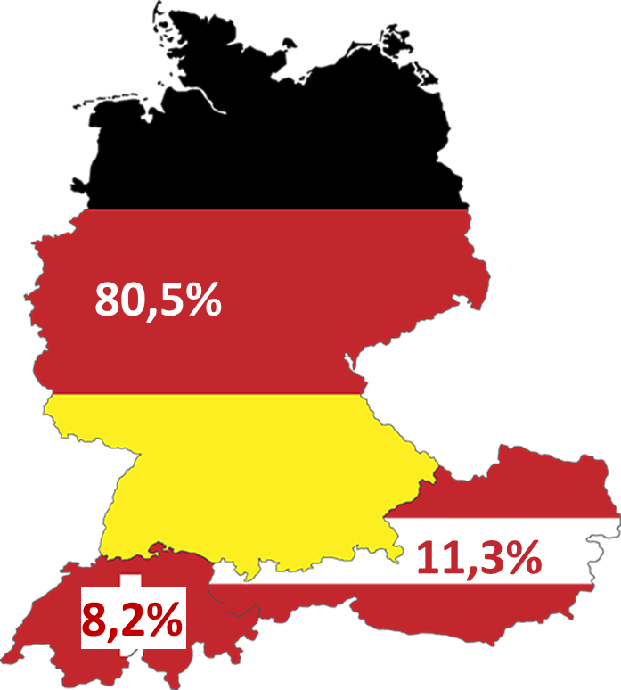
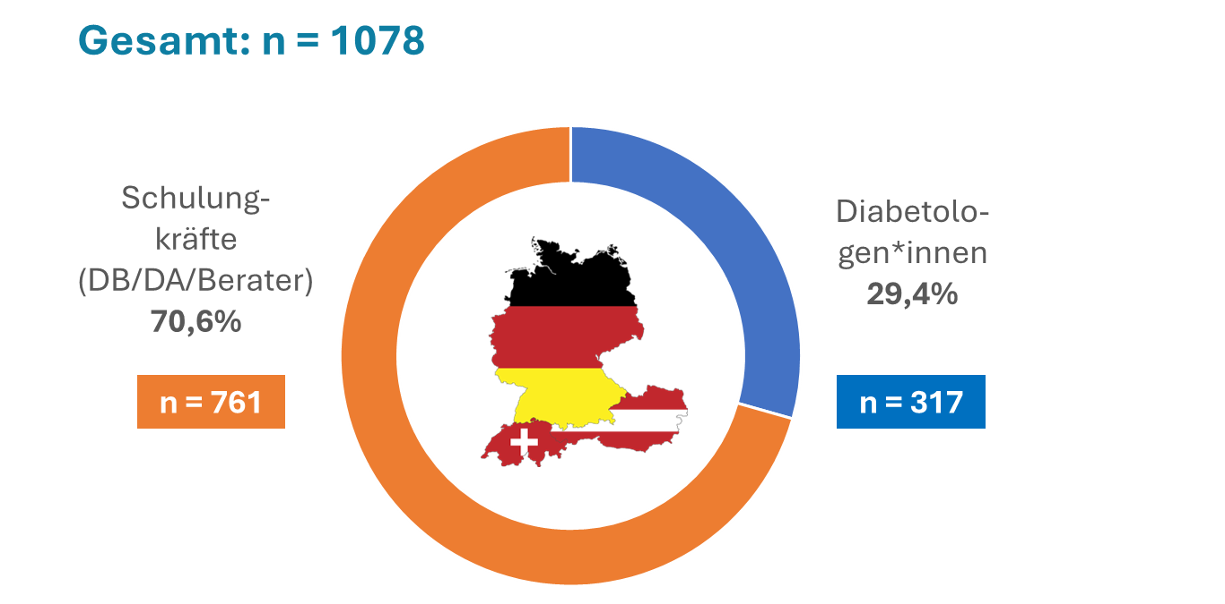
Stichprobe: Ärzte/Diabetesberater*innen (HCP)
8,2%

Slide 3
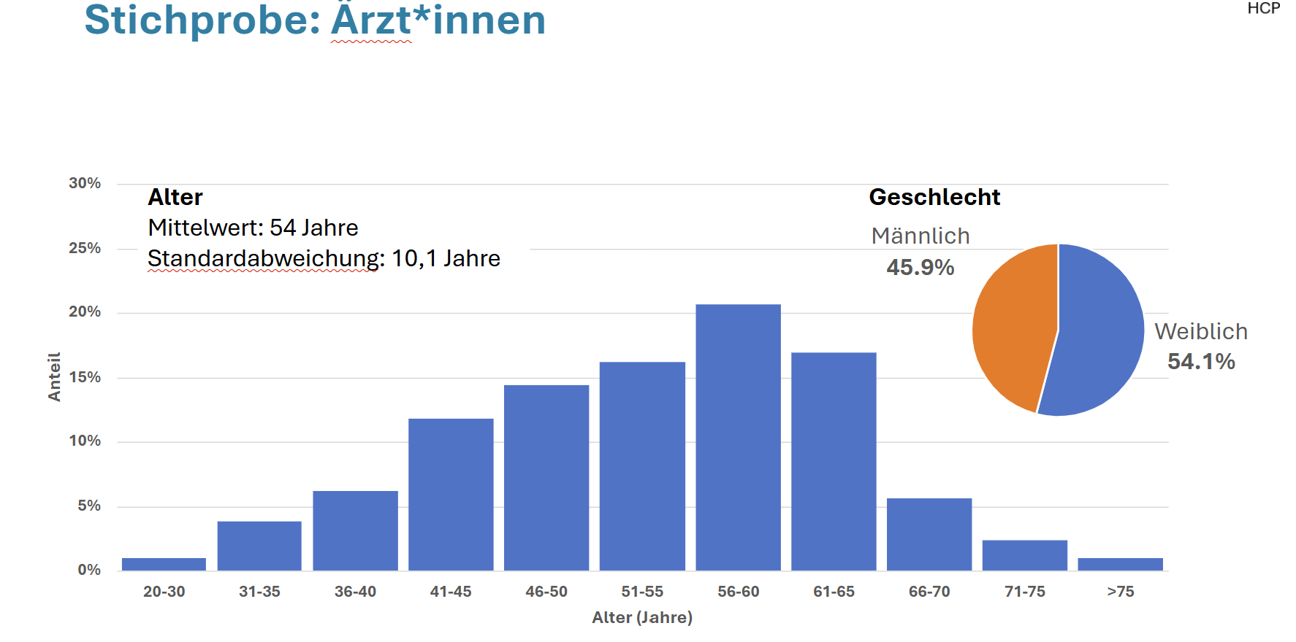
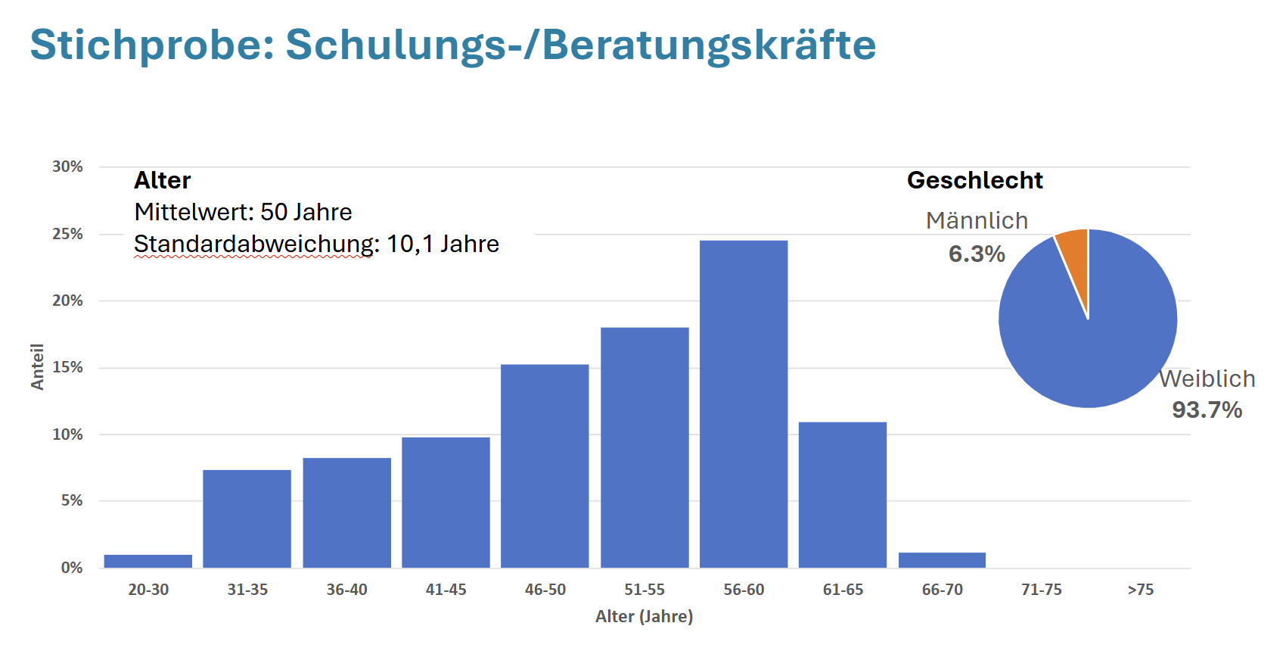
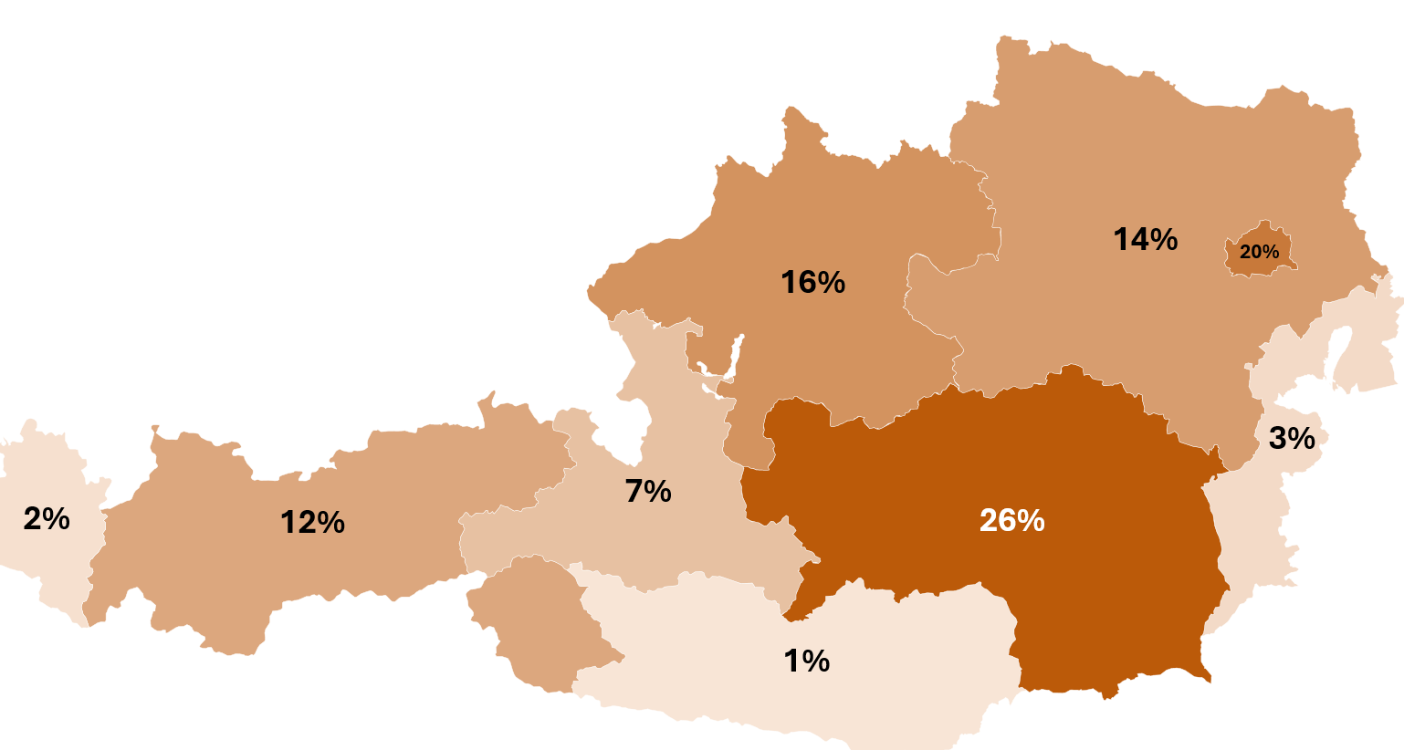
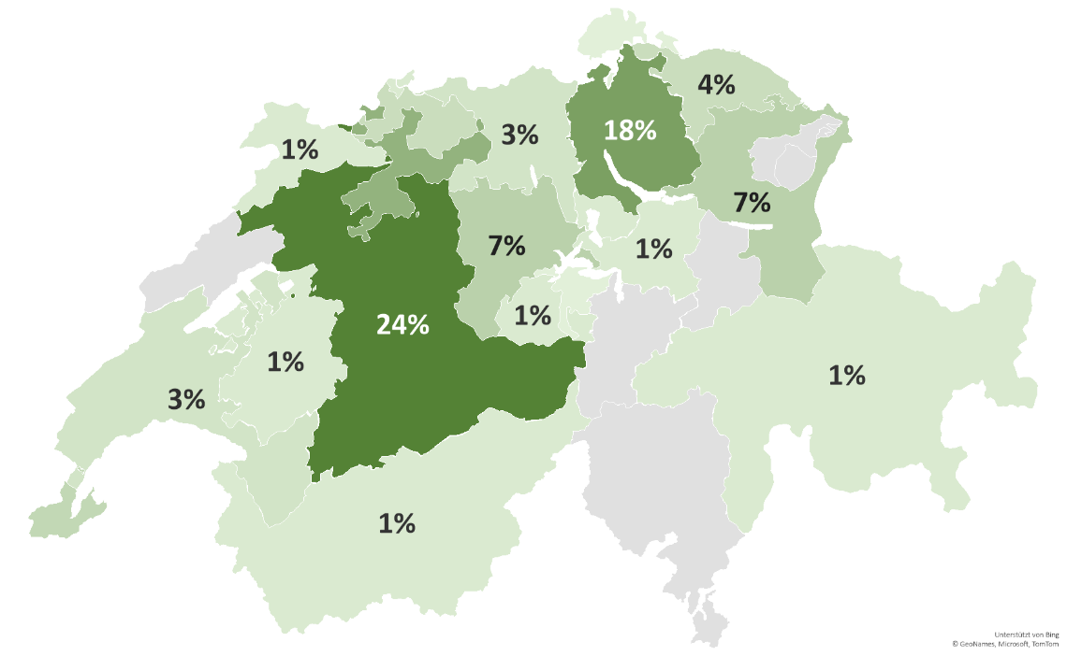
Stichprobe: Ärzte/Diabetesberater*innen (HCP)
80,5%
8,2%

Slide 4
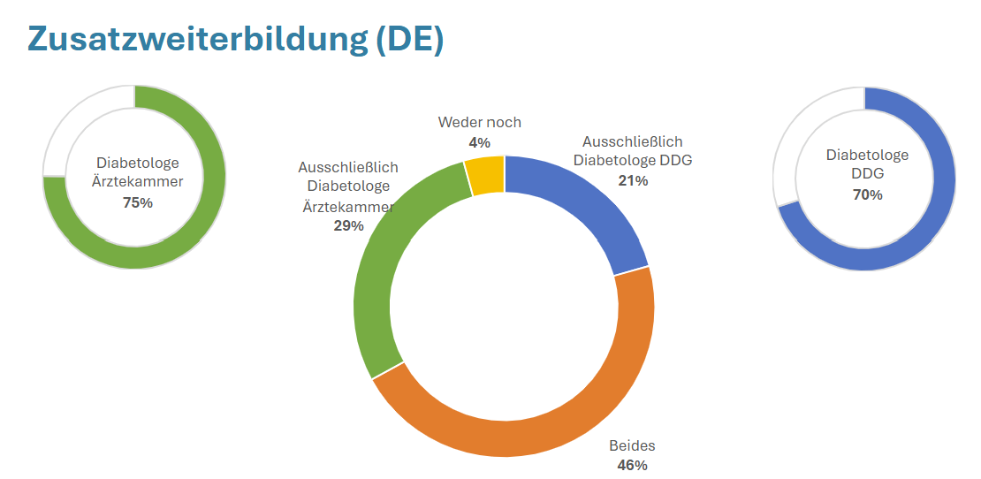
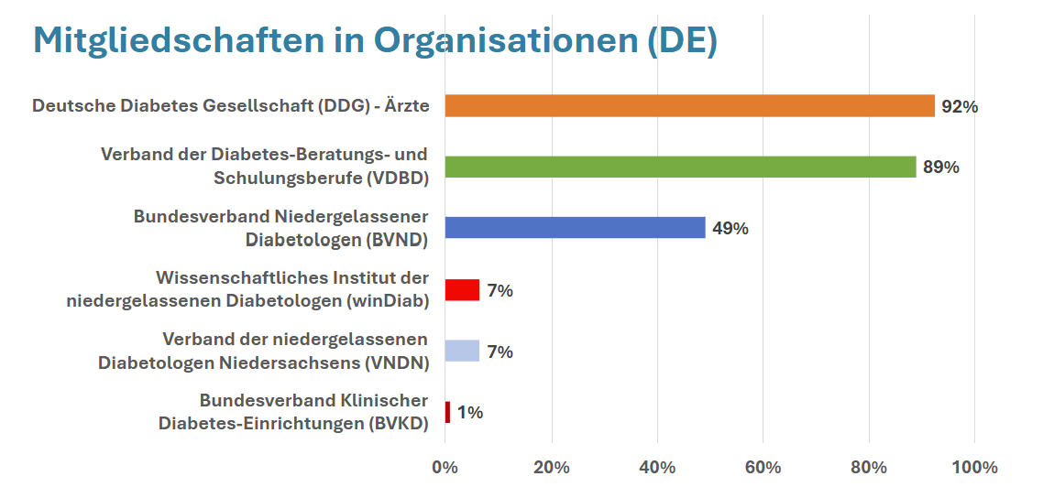
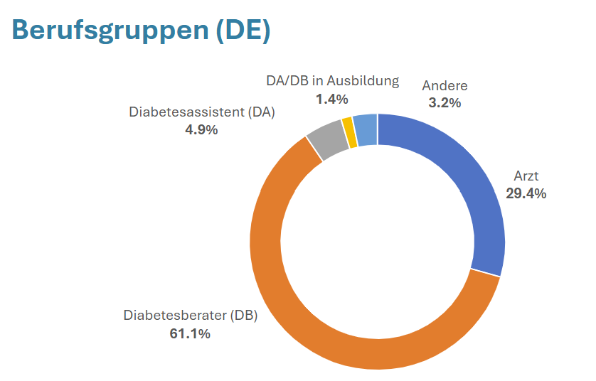
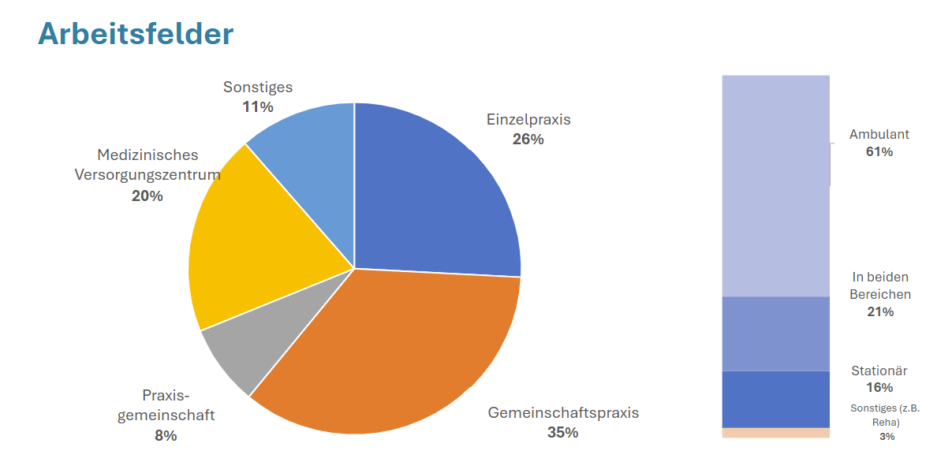
Stichprobe: Ärzte/Diabetesberater*innen (HCP)
80,5%
8,2%

Slide 5
Stichprobe: Ärzte/Diabetesberater*innen (HCP)
80,5%
8,2%

Slide 6
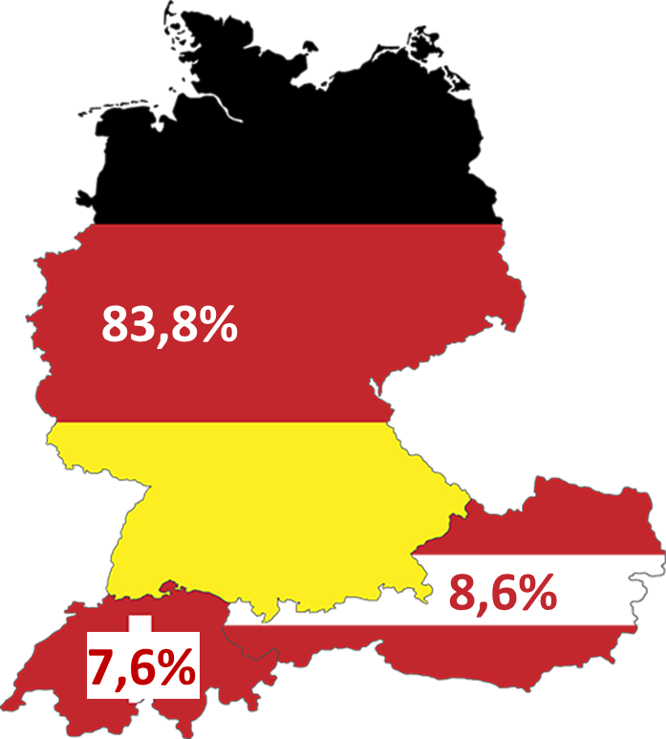
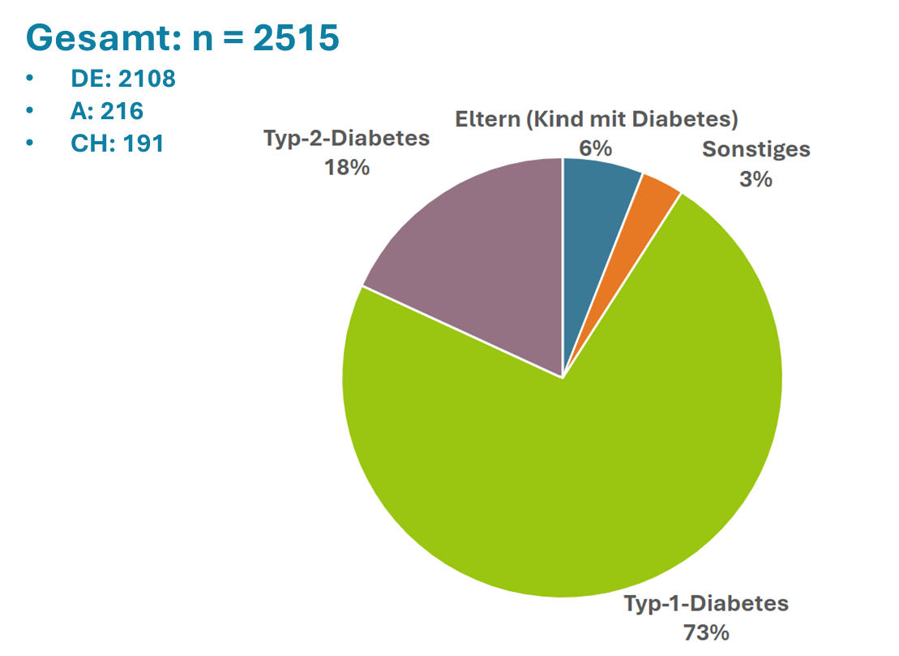
Stichprobe: Menschen mit Diabetes
PwD
83,8%

Slide 7
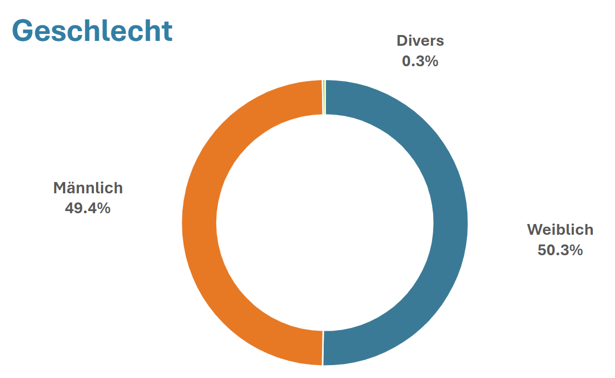
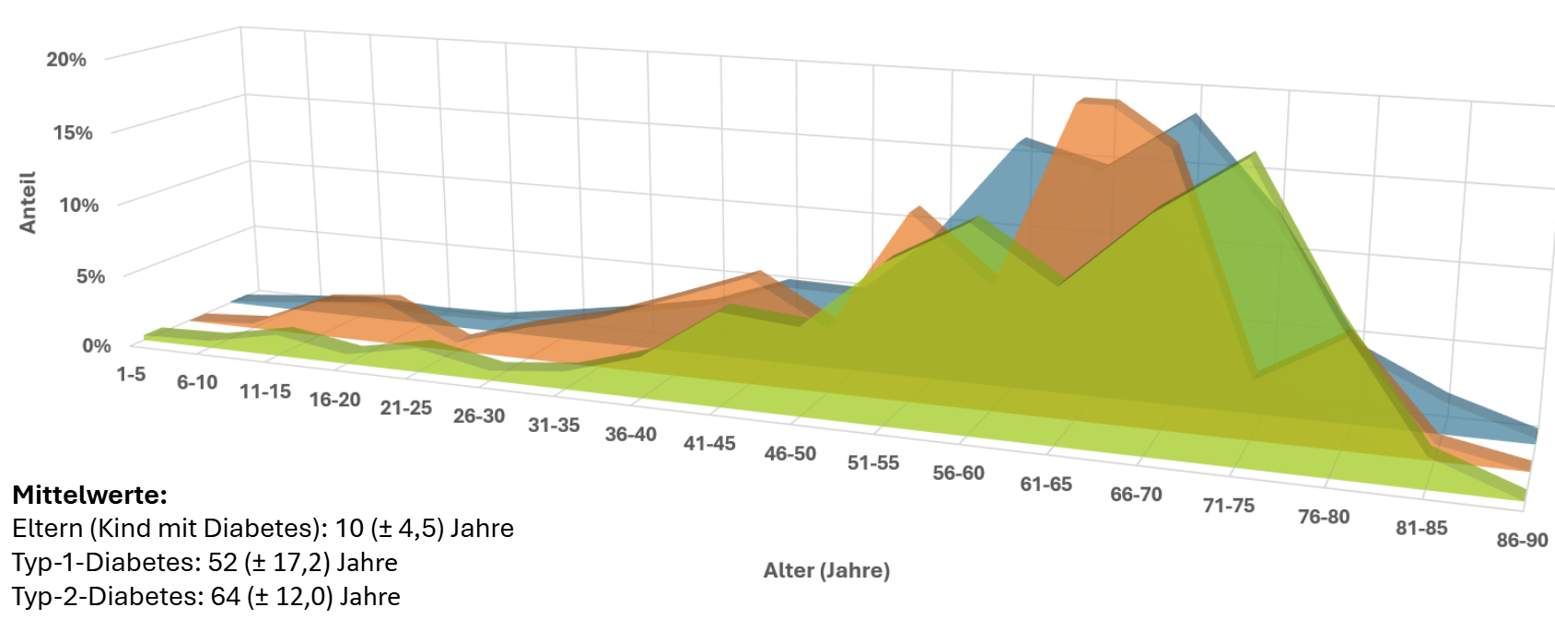
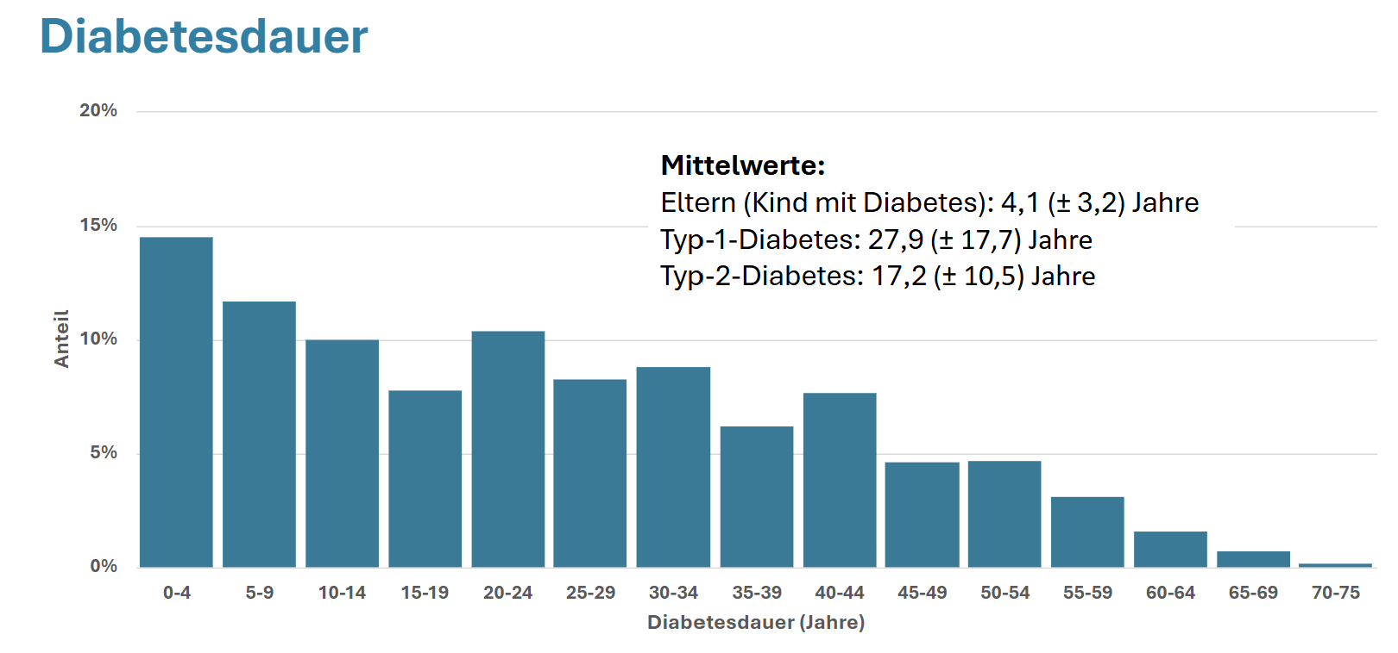
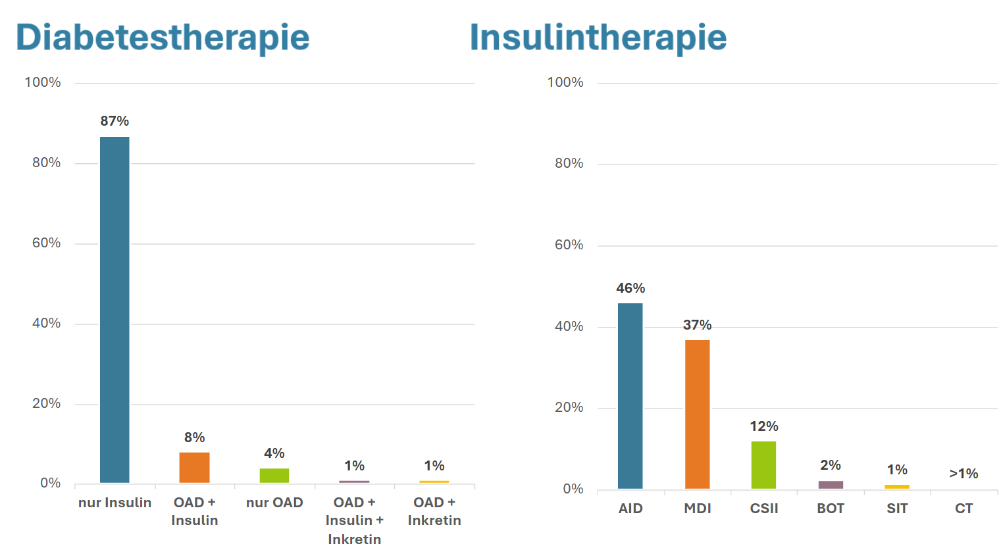
Stichprobe: Menschen mit Diabetes
PwD

Slide 8
Vielen Dank an unsere Kooperationspartner!

